Slide 1
第9章 “微商城”项目
开发前准备
商城首页
图片分享
分类列表
项目搭建
新闻资讯
商城购买

Slide 2
学习目标
1
了解项目的整体结构
掌握项目中的具体代码的实现
2
了解
掌握
掌握
掌握项目中使用的重点知识
3

Slide 3
目录
9.1
开发前准备
☞点击查看本节相关知识点
9.2
项目搭建
☞点击查看本节相关知识点
9.3
商城首页
☞点击查看本节相关知识点
9.4
新闻资讯
☞点击查看本节相关知识点

Slide 4
目录
9.5
图片分享
☞点击查看本节相关知识点
9.6
商品购买
☞点击查看本节相关知识点
9.7
分类列表
☞点击查看本节相关知识点

Slide 5

知识架构
9.1 开发前准备
1
项目展示
2
技术方案
3
项目开发流程

Slide 6
知识架构
9.2 项目搭建
1
创建项目
2
配置路由
3
配置Vuex
4
配置axios
5
目录结构

Slide 7
知识架构
9.3 商城首页
1
页面结构
2
顶部标题栏
3
轮播图
4
九宫格展示区域
5
底部导航栏

Slide 8
知识架构
9.4 新闻资讯
1
新闻资讯列表
2
新闻详情

Slide 9
知识架构
9.5 图片分享
1
图片列表
2
图片详情

Slide 10
知识架构
9.6 商品购买
1
商品详情页
2
购物车

Slide 11
知识架构
9.7 分类列表
1
页面结构搭建
2
better-scroll的运用

Slide 12
9.1 开发前准备
1
项目展示
本项目是一个类似淘宝、京东的电商类移动端网站。整个网站分为前台和后台，前台用来展示商品，用户可以进入网站中查看新闻资讯、分享图片、浏览商品，将需要购买的商品添加到购物车；后台用来提供API接口。本节将展示项目的功能模块，并对其采用的技术方案进行介绍。

Slide 13
9.1 开发前准备
1
项目展示
本项目的前台包括商城首页、分类、购物车功能和我的功能等，项目结构如下图所示。
项目结构图

Slide 14
9.1 开发前准备
1
项目展示
提示
本项目主要以适配iPhone 6的页面效果为主，使用Chrome的开发者工具，测试页面在iPhone 6模拟环境下的页面效果。

Slide 15
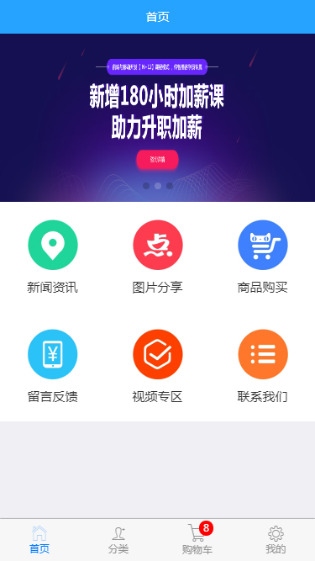
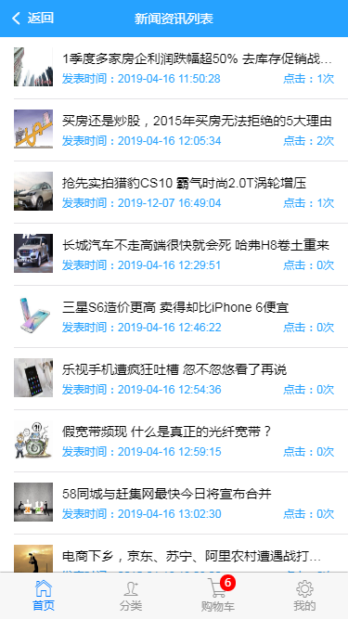
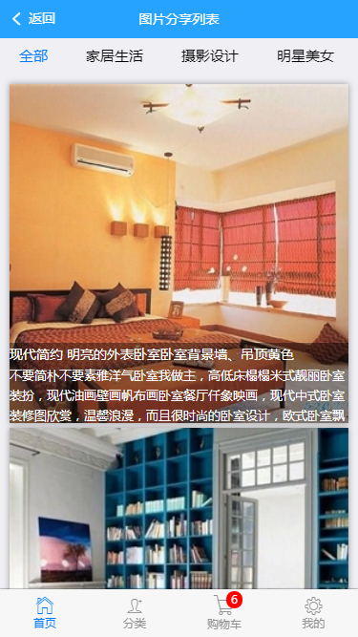
9.1 开发前准备
1
项目展示
项目的功能模块涉及的页面很多，这里仅展示前台的部分页面效果，如下图所示。
首页
新闻资讯列表
图片分享列表

Slide 16
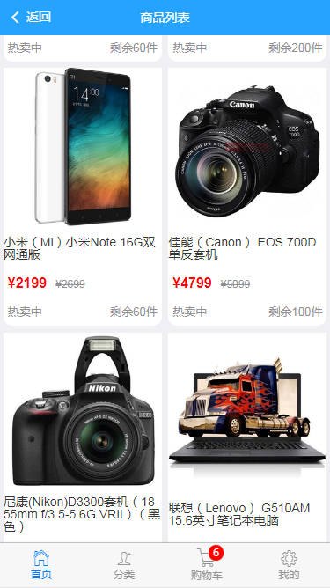
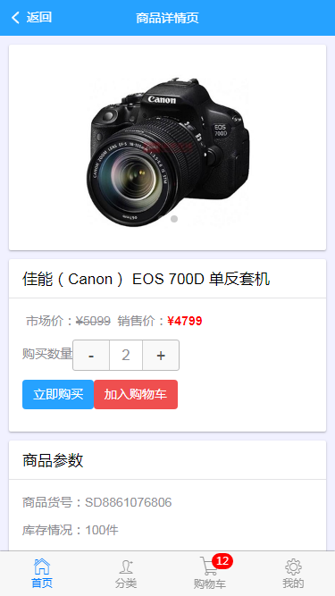
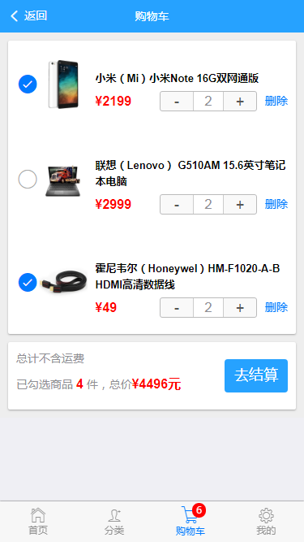
9.1 开发前准备
1
项目展示
商品列表
商品详情页
购物车

Slide 17
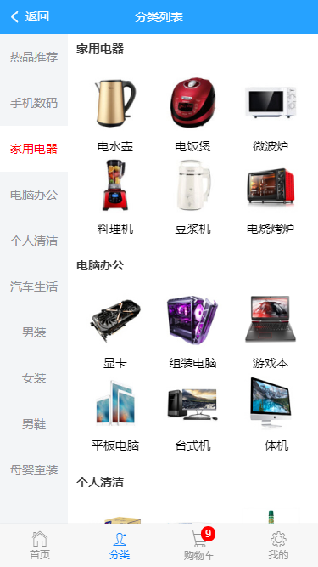
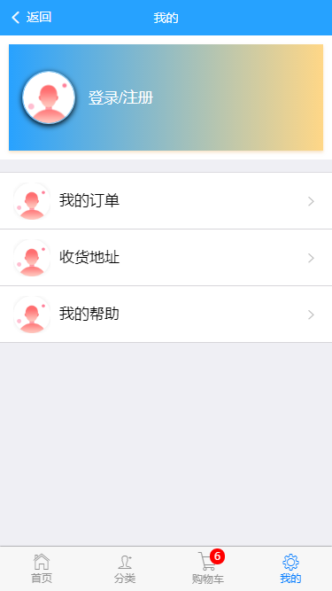
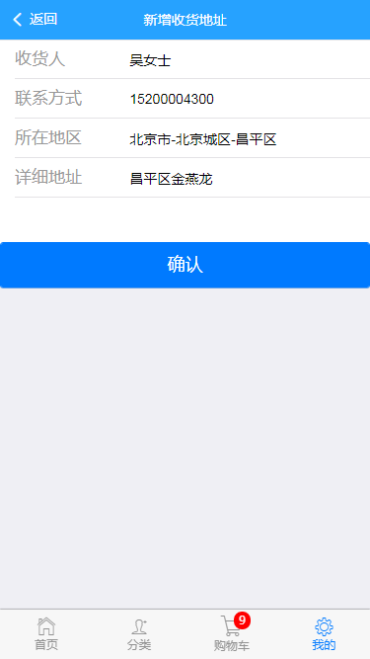
9.1 开发前准备
1
项目展示
分类列表
我的
新增收货地址

Slide 18
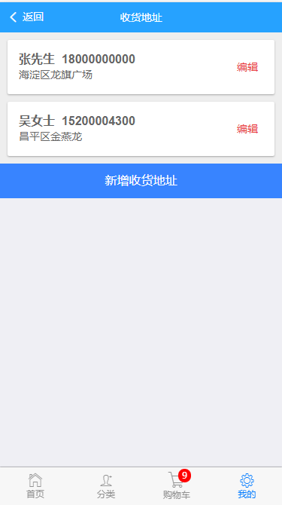
9.1 开发前准备
1
项目展示
收货地址

Slide 19
9.1 开发前准备
2
技术方案
一个完整的项目分为前端和后端两部分，本书在配套源代码中提供了已经开发完成的前后端项目，后端项目用于提供API进行数据交互。具体技术方案如下。

Slide 20
9.1 开发前准备
2
技术方案
前端方案
使用Vue作为前端开发框架
使用Vue CLI 3脚手架搭建项目
使用MUI样式库来编写接近APP体验的页面样式
使用Mint UI作为移动端组件库
使用axios作为HTTP库和后端API交互
使用vue-router实现前端路由的定义及跳转、参数的传递等
使用vuex进行数据状态管理，实现购物车的状态存储

Slide 21
9.1 开发前准备
2
技术方案
前后端交互方案
本项目采用API的方式进行前后端数据交互，当用户访问网站时，数据通过axios请求API服务器获得并将数据渲染在页面中。后端开发人员负责提供API，前端开发人员只需关心如何使用这些API即可。

Slide 22
9.1 开发前准备
3
项目开发流程
一个项目或者产品从开始到上线都要遵循开发流程，这样有利于团队间的协作，能够按部就班地完成。一般情况下，一个项目或产品的开发流程如下。
产品创意
产品原型
美工设计
前端实现
后端实现
测试、试运行、上线

Slide 23
9.1 开发前准备
3
项目开发流程
提示
在上述6个步骤中，作为前端工程师主要专注第4步的前端代码实现，对于其他步骤简单了解即可。

Slide 24
9.2 项目搭建
1
创建项目
在创建项目前，需要检查是否安装Node.js和Vue CLI 3脚手架，如果没有安装，请参考第1章和第7章进行安装。
如果已安装完，进行下一步，使用命令行工具，进入目录创建项目，命令如下。
vue create shop // 项目名为shop
执行上述命令后，会让用户选择预设。第一次创建项目，只会出现两个选项，分别是是默认预设和自定义预设。如果之前保存过预设，则会在默认预设前出现已经保存过的预设。这里选择默认预设来创建项目即可。

Slide 25
9.2 项目搭建
1
创建项目
项目创建完成后，使用如下命令启动项目。
cd shop // 进入shop目录
npm run serve // 启动项目

Slide 26
9.2 项目搭建
2
配置路由
vue-router安装命令如下。
npm install vue-router –-save
安装完成后，将src/router.js路由文件创建出来，具体代码如下。
import Vue from 'vue'
import VueRouter from 'vue-router'
Vue.use(VueRouter)
var router = new VueRouter({ }) // 创建路由实例对象router
export default router // 暴露路由对象属性

Slide 27
9.2 项目搭建
2
配置路由
创建src\router.js文件后，需要在src\main.js入口文件中引入该文件，并在Vue实例上注册，如下所示。
import router from './router.js'
new Vue({
router,
render: h => h(App)
}).$mount('#app')

Slide 28
9.2 项目搭建
3
配置Vuex
使用npm方式为项目安装Vuex，安装命令如下。
npm install vuex --save
安装完成后，创建数据状态存储文件src\store.js，具体代码如下。
import Vue from 'vue'
import Vuex from 'vuex'
Vue.use(Vuex)
export default new Vuex.Store({ })

Slide 29
9.2 项目搭建
3
配置Vuex
然后在src\main.js文件中引入src\store.js文件，并在Vue实例上注册，如下所示。
import store from './store.js'
new Vue({
router,
store,
render: h => h(App)
}).$mount('#app')

Slide 30
9.2 项目搭建
4
配置axios
使用npm方式在项目中使用命令安装，npm安装命令如下所示。
npm install axios --save

Slide 31
9.2 项目搭建
4
配置axios
安装完成后，需要在main.js项目入口文件中简单配置，示例代码如下。
import axios from 'axios'
axios.defaults.timeout = 3000 // 响应时间
// 这里的http://localhost:8080为本地接口，在开发中需要换成真实的接口
axios.defaults.baseURL = 'http://localhost:8080'
// 为Vue添加一个原型属性$http指向axios
Object.defineProperty(Vue.prototype, '$http', {
value: axios
})

Slide 32
9.2 项目搭建
4
配置axios
配置好之后，就可以请求模拟的数据了，这里以请求项目目录中的data.json文件为例，确保路径正确，在mounted()钩子函数中发送请求，示例代码如下。
mounted() {
this.$http.get('data.json').then((result) => {
console.log(result, 'success') // 请求成功，执行此处代码块
}).catch((error) => {
console.log(error, 'error') // 请求失败，执行此处代码块
})
}

Slide 33
9.2 项目搭建
5
目录结构
为了方便读者进行项目的搭建，下面我们介绍“微商城”的目录结构，具体如下。
public：存放公共文件
src：源代码目录，保存开发人员编写的项目源码
src\assets：资源文件目录，如图片、css等
src\components：组件文件目录
src\lib：存放MUI框架的css、js、fonts资源
src\plugins：插件目录，存放axios.js文件
src\App.vue：项目的Vue根组件

Slide 34
9.2 项目搭建
5
目录结构
src\main.js：项目的入口文件
src\router.js：路由文件
src\store.js：数据状态存储文件

Slide 35
9.3 商城首页
1
页面结构
商城首页是一个程序的入口页面，客户打开程序，首先映入眼帘的就是该页面，它的界面设计影响用户的体验。商城首页由4部分组成，顶部标签栏和轮播图使用Mint UI框架来实现，九宫格区域和底部导航栏使用MUI相关样式库文件来完成基本页面布局，其中，底部导航栏使用<router-link>组件来实现路由的跳转。接下来我们将针对首页组成部分的内容进行详细讲解。

Slide 36
9.3 商城首页
1
页面结构
商城首页的结构由顶部标签栏、轮播图、九宫格图标展示区、底部导航栏4部分组成，整体结构如下图所示。
首页结构图

Slide 37
9.3 商城首页
2
顶部标题栏
首页顶部导航栏使用Mint UI框架来实现。Mint UI是基于Vue.js的移动端组件库，使用Vue技术封装出来了成套的组件，可以无缝地和Vue项目进行集成开发。

Slide 38
9.3 商城首页
2
顶部标题栏
Mint UI的基本使用
首先需要安装Mint UI框架，安装命令如下。
npm install mint-ui --save
将Mint UI安装完成后，在src\main.js中引入。考虑到后续项目中图片“懒加载”需要完整引入，故在此选择完整引入，示例代码如下。
import Vue from 'vue'
import MintUI from 'mint-ui'
import 'mint-ui/lib/style.css' // 需要单独引入样式文件
Vue.use(MintUI)

Slide 39
9.3 商城首页
2
顶部标题栏
动态设置页面头部标题
设置头部title标题需要借助router.beforeEach()钩子函数来实现。在路由列表中，每个路由都有一个meta字段，可以在meta中设置自定义的信息，供页面组件或路由钩子使用，方便告诉用户当前显示的是哪一个页面。

Slide 40
9.3 商城首页
2
顶部标题栏
在router.js路由文件中，给每个路由添加meta属性的页面title，示例代码如下。
routes: [ // 添加meta属性的title
{ path: '/', redirect: '/home', name: 'home', meta: { title: '首页' } },
{ path: '/home', component: HomeCon, meta: { title: '首页' } },
{ path: '/shopcar', component: ShopcarCon, meta: {title: '购物车'} },
...
],

Slide 41
9.3 商城首页
2
顶部标题栏
在App.vue组件中使用$route.meta.title获取meta数据，如下所示。
<mt-header fixed :title="$route.meta.title"></mt-header>

Slide 42


9.3 商城首页
2
顶部标题栏
保存并执行上述代码，以首页和购物车页面为例，效果如下图所示。
首页标题
购物车页面标题

Slide 43
9.3 商城首页
2
顶部标题栏
接下来，还需要在路由发生改变时动态设置网页的<title>标签。在main.js文件中的路由钩子函数里获取meta数据，示例代码如下。
router.beforeEach((to, from, next) => {
// 路由发生改变，修改页面title
if (to.meta.title) {
document.title = to.meta.title
}
next()
})

Slide 44
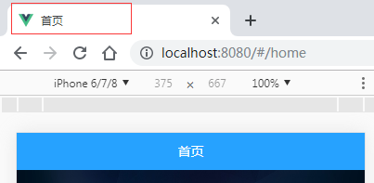
9.3 商城首页
2
顶部标题栏
添加上述代码后，就会实现如下图所示的标题切换效果。
首页网页标题
购物车页面网页标题

Slide 45
9.3 商城首页
2
顶部标题栏
返回箭头
打开任意一个app，通常页面左上角会显示返回箭头，提示用户单击此按钮可以返回上一级页面，极大地提高了用户体验。接下来，我们就来实现这一功能。考虑到在首页中左上角不需要显示返回按钮，在APP.vue文件中使用v-show根据变量的值来判断是否显示和隐藏。

Slide 46
9.3 商城首页
2
顶部标题栏
在App.vue中，通过v-show指令绑定定义变量flag来判断是否显示“返回”按钮，示例代码如下。
<mt-header fixed :title="$route.meta.title">
<span slot="left" @click="goBack" v-show="flag">
<mt-button icon="back">返回</mt-button>
</span>
</mt-header>

Slide 47
9.3 商城首页
2
顶部标题栏
在data中设置flag的初始值为false，然后使用watch监听路由，如果当前是首页那么隐藏返回按钮，否则显示返回按钮，并在methods中定义goBack()事件实现单击按钮，返回上一级页面。示例代码如下。

Slide 48
9.3 商城首页
2
顶部标题栏
data () {
return { flag: false}
},
methods: {
goBack () { this.$router.go(-1) }
},
watch: {
'$route.path': function (newVal) {
if (newVal === '/home') { this.flag = false // 不显示按钮 }
else { this.flag = true // 显示按钮 }
}
}

Slide 49
9.3 商城首页
3
轮播图
首页和商品详情页都有图片轮播图展示，考虑到Vue组件代码的复用性，把轮播图相关代码单独放置在src/components/swiper.vue文件中。

Slide 50
9.3 商城首页
3
轮播图
提示
需要注意的是，首页轮播图中的图片需要全屏显示（即长度和宽度都需要100%），而商品详情页轮播的图片需要展示图片的本身尺寸。考虑到这一点不同，所以单独添加class类来判断是否需要设置宽度100%。

Slide 51
9.3 商城首页
4
九宫格展示区域
MUI的基本使用
在本项目中，把MUI相关的css、js等资源放置在src/lib目录下，然后在main.js文件中引入MUI相关样式库文件，可以供全局使用，示例代码如下。
import './lib/mui/css/mui.css' // 样式文件
import './lib/mui/css/icons-extra.css' // 扩展样式库文件

Slide 52
9.3 商城首页
4
九宫格展示区域
在需要使用MUI中的js代码来实现效果的组件中，可以在当前组件中导入MUI的js文件。例如，在使用MUI的scroll滑动控件时引入js文件，示例代码如下。
import mui from '../../lib/mui/js/mui.min.js'

Slide 53
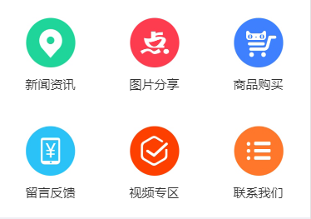
9.3 商城首页
4
九宫格展示区域
九宫格布局
九宫格布局使用MUI的相关结构代码、css样式来实现，采用<ul>、<li>来布局，使用<router-link>组件来实现导航的跳转，效果如下图所示。
九宫格

Slide 54

9.3 商城首页
5
底部导航栏
页面的底部导航栏（tabBar），使用MUI的css样式来实现基本的布局。在路由对象中配置linkActiveClass选项，设置底部导航栏选中样式的切换，使用<router-link>组件来实现导航的跳转，效果如下图所示。
底部导航栏

Slide 55
9.4 新闻资讯
1
新闻资讯列表
新闻资讯部分的内容分为列表页和详情页，页面中涉及的数据获取需要调用后台的API接口，拿到数据后在页面上展示即可。在本小节中读者需要掌握采用axiox的方式来实现数据的请求，并掌握数据方法的定义及调用。

Slide 56
9.4 新闻资讯
1
新闻资讯列表
新闻资讯列表页面中的数据来源于后台提供的API接口，通过axios的方式来请求接口，展示数据。这里以新闻资讯列表的数据请求为例，数据获取的步骤如下。
在data函数中定义空数组，用来存放接口返回数据。
import { Toast } from 'mint-ui'
export default {
data () {
return { newslist: [] } // 存放列表数据
},
}

Slide 57
9.4 新闻资讯
1
新闻资讯列表
在methods函数中定义获取列表数据的方法getNewsList()。
methods: {
getNewsList () {
this.$http.get('接口API').then(result => {
// 请求成功处理的代码块
})
.catch(function (error) {
// 请求失败处理的代码块
})
}
}

Slide 58
9.4 新闻资讯
1
新闻资讯列表
在created()钩子函数中调用getNewsList()方法。
created () {
this.getNewsList()
},

Slide 59
9.4 新闻资讯
1
新闻资讯列表
在页面中使用v-for进行数据的循环遍历，注意在跳转到详情页时，需要把id传递过去，用来区分页面内容。
<li v-for="item in newslist" :key="item.id">
<router-link :to="'/home/newsinfo/'+item.id"></router-link>
</li>

Slide 60
9.4 新闻资讯
2
新闻详情
实现新闻详情页面展示，需要先通过this.$router.query.id方式获取id值并赋值给data中定义的id值，然后再通过this.$http.get('api/getnew/'+this.id)请求服务器接口，获取新闻详情页面的数据，最后在页面展示。

Slide 61
9.4 新闻资讯
2
新闻详情
加载评论。
加载评论功能，需要请求后台接口，获取新闻详情评论数据，传递列表页url中带过来的id值、页数pageindex，注意一定要在created()中调用该方法。

Slide 62
9.4 新闻资讯
2
新闻详情
发表评论。
单击“发表评论”按钮，发送用户评论，此时需要检验评论内容是否为空，为空则给出提示，不为空则使用post的方式发送数据。

Slide 63
9.4 新闻资讯
2
新闻详情
加载更多。
加载更多功能，需要在“加载更多”的单击事件中，给pageIndex（页码）进行自增（this.pageIndex++），并重新调用一次获取加载评论数据的方法。

Slide 64
9.5 图片分享
1
图片列表
图片分享部分的内容分为列表页和详情页，列表页的顶部滑动条使用MUI的滑动控件，图文展示使用Mint UI提供的lazy-load图片懒加载组件，并且使用vue-preview插件来实现图片的预览。

Slide 65
9.5 图片分享
1
图片列表
页面结构搭建。
图片分享页面结构由顶部滑动条区域、图片列表展示区域两部分组成。效果图参考图见项目展示小节中的图片分享列表，整体的结构如下图所示。
图片分享列表结构图

Slide 66
9.5 图片分享
1
图片列表
顶部滑动条。
实现顶部滑动条区域，首先使用mui框架来进行页面的布局，在js中参照本章前面所讲内容，按步骤进行数据的请求及获取。

Slide 67
9.5 图片分享
1
图片列表
提示
需要注意的是，在使用MUI的滑动控件时，需要在mounted()生命周期函数中初始化scroll滑动控件，因为必须要等DOM元素加载完毕。

Slide 68
9.5 图片分享
1
图片列表
初始化scroll滑动控件，示例代码如下，详情请参考官方文档。
mounted(){ // 初始化scroll滑动控件
mui('.mui-scroll-wrapper').scroll({
// flick减速系数，系数越大，滚动速度越慢，滚动距离越小，默认值0.0006
deceleration: 0.0004
})
},

Slide 69
9.5 图片分享
1
图片列表
图片懒加载。
实现图片列表需要用到图片懒加载，这里使用Mint UI提供的现有组件lazy-load来实现懒加载，读者可以参考lazy-load的官方使用文档。懒加载示例代码如下。
// item.img_url表示图片的网络地址
<img v-lazy="item.img_url">

Slide 70

9.5 图片分享
2
图片详情
图片详情页需要把后端API返回的数据在页面上展示出来。其中，图片缩略图可以单击预览进行放大查看，效果如下图所示。
图片预览

Slide 71
9.5 图片分享
2
图片详情
通过vue-preview插件来实现图片的预览，使用步骤如下。
安装图片预览插件，具体命令如下。
npm install vue-preview --save
安装完成后，在main.js文件中导入，示例代码如下。
import VuePreview from 'vue-preview'
Vue.use(VuePreview)

Slide 72
9.5 图片分享
2
图片详情
在需要使用的组件位置添加以下代码。
<template>
<vue-preview :slides="list" @close="handleClose"></vue-preview>
</template>
export default {
// …在此处添加如下代码
}

Slide 73
9.5 图片分享
2
图片详情
export default {
data () {
return {
id: this.$route.params.id, // 从路由中获取到的图片id
list: [] // 缩略图的数组
}
},
created () { this.handleClose() },
methods: {
handleClose () { // 获取缩略图 }
},
}

Slide 74
9.5 图片分享
2
图片详情
handleClose () { // 获取缩略图
this.$http.get('缩略图接口' + this.id).then(result => {
if (result.data.status === 0) { // 循环每个图片数据，补全图片的宽和高
result.data.message.forEach(item => {
item.w = 600
item.h = 400
item.msrc = item.src
})
this.list = result.data.message // 把完整的数据保存到list中
}
})
}

Slide 75
9.6 商品购买
1
商品详情页
商品列表页需要请求商品列表接口，成功后获取到接口返回数据，进行页面渲染。单击某一件商品后，就会跳转到商品详情页，此时可以查看商品的详细信息，通过单击“加入购物车按钮”来完成商品加入购物车的操作。
在商品详情页，需要完成两个功能，第1个是单击按钮实现商品数量的加、减操作；第2个是实现加入购物车时的动画效果。下面我们分别进行讲解。

Slide 76
9.6 商品购买
1
商品详情页
商品数量的加减。
商品数量的加减通过输入框控件实现，考虑到在多个页面中都会用到这个功能，所以把它单独放在一个vue文件中，当页面用到此控件时直接复用即可。

Slide 77
9.6 商品购买
1
商品详情页
购物车小球动画。
购物车小球动画是半场动画，所以在这里使用JavaScript钩子函数来实现，在transition属性中声明JavaScript钩子，示例代码如下。
<transition @before-enter="beforeEnter" @enter="enter"
@after-enter="afterEnter">
<div class="ball" v-show="ballFlag" ref="ball"></div>
</transition>

Slide 78
9.6 商品购买
1
商品详情页
ref在子组件上使用时指向的是组件实例，可以理解为对子组件的索引，通过$refs可以获取到在子组件里定义的属性和方法。ref在普通DOM元素上使用时指向的是DOM元素，通过$refs可以获取到该DOM的属性集合，轻松访问到DOM元素，作用类似于jQuery选择器。可以利用v-for和ref获取一组数组或者DOM节点。

Slide 79
9.6 商品购买
1
商品详情页
提示
ref需要在DOM渲染完成后才会存在，在使用时应确保已经渲染完成。例如，在生命周期mounted()钩子中调用，或this.nextTick()中调用。如果ref是循环出来的，会有多个重名，值为一个数组，可以通过循环拿到单个的ref。

Slide 80
9.6 商品购买
1
商品详情页
关于小球的具体代码实现，请参考本书配套源代码。小球动画的分析如下。
小球的横纵坐标需要根据不同情况，动态计算该坐标值
得到徽标的横纵坐标，再得到小球的横纵坐标，然后x值、y值分别求差，得到的就是横纵坐标要位移的距离
通过getBoundingClientRect()方法获取坐标位置

Slide 81
9.6 商品购买
1
商品详情页
加入购物车功能。
加入购物车功能，涉及到对公共数据的处理，所以把数据存储在store.js文件中，方便对购物车商品进行同步的操作。考虑到每次进入网站时，调用main.js时需要先从本地存储读取购物车的数据，所以需要把数据存储到本地，实现购物车商品的本地持久存储。

Slide 82
9.6 商品购买
1
商品详情页
当单击“加入购物车”按钮时，伴随小球动画的发生，也会触发相应的单击事件。把所选商品加到购物车列表中，调用store中mutation提供的方法来操作state中的数据，来将商品加入购物车，徽标数值会自动更新。

Slide 83
9.6 商品购买
1
商品详情页
加入购物车功能分析如下。
假设用户未添加过该商品，则直接把商品数据添加到购物车中
假设购物车中有相同的商品，则只更新商品数量
更新了购物车后，把购物车数组存储到本地的localStorage中

Slide 84
9.6 商品购买
1
商品详情页
注意，在组件中想要访问state中的数据，通过“this.$store.state.*”来访问，如果组件想要修改数据，必须使用mutations提供的方法，即“this.$store.commit('方法名')”，类似于“this.$emit('父组件中的方法名')”。如果store中state上的数据，在对外提供时，建议使用getter做一层包装，方式为“this.$store.getters.*”，“*”表示getters下面的事件处理方法。

Slide 85
9.6 商品购买
2
购物车
删除功能。
单击“删除”按钮，触发remove事件，把商品从购物车中删除，同时删除组件中的goodslist数组中对应的商品信息。

Slide 86
9.6 商品购买
2
购物车
复选框勾选数量。
同步商品的勾选状态到store中保存，实现勾选商品数量和总价的自动计算。给input标签绑定触发事件，并把id值和状态值传递过去。

Slide 87
9.6 商品购买
2
购物车
勾选件数及勾选商品的总价。
已勾选商品的件数和总价会随着复选框状态的改变而需要重新计算，因此需要把件数和总价定义为getters的方法，因为getters引入了购物车中所有的商品，只需要遍历购物车列表中的所有数据即可，如果状态为已经选中，那么就计算累加的商品数量和价格。在getters中编写getGoodsCountAndAmount()方法，在组件中，通过$store.getters.getGoodsCountAndAmount.*获取商品件数和商品的总价格。

Slide 88
9.7 分类列表
1
页面结构搭建
分类列表页面，分为两个部分，左菜单和右菜单。在本小节中只讲解左右菜单布局的DOM结构实现，滑动效果及左右菜单的联动效果请读者参考本书配套源代码。

Slide 89
9.7 分类列表
1
页面结构搭建
分类列表结构由左侧菜单栏和右侧菜单栏两部分组成，整体结构如下图所示。
分类列表结构图

Slide 90
9.7 分类列表
2
better-scroll的运用
better-scroll是基于原生的JavaScript实现的，不依赖任何框架，是一款重点解决移动端各种滚动场景需求的插件（也支持PC端）。better-scroll的实现原理是，父容器wrapper有固定的高度，父容器的第一个子元素content的高度会随着内容的变多而撑高，当content的高度不超过父容器高度时，不能滚动，一旦超过了父容器高度就可以滚动内容。

Slide 91
9.7 分类列表
2
better-scroll的运用
在项目中使用如下命令安装better-scroll插件。
npm install better-scroll --save
安装后，使用如下代码进行引入。
import BScroll from 'better-scroll'

Slide 92
9.7 分类列表
2
better-scroll的运用
案例演示，编写html代码，示例代码如下。
<div class="wrapper" ref="wrapper">
</div>

Slide 93
9.7 分类列表
2
better-scroll运用
在js代码的mouted函数中进行初始化，如下所示。
mounted() {
this.$nextTick(()=>{
this.scroll = new BScroll(this.$refs.wrapper, options)
})
},

Slide 94
本章小结
本章中通过“微商城”项目的开发，对MUI、Mint UI、vuex、vue-router、axios等前端库和组件库及插件进行了综合的练习。并且为了提高项目的实战性，采用前后端分离的开发方式，利用API接口进行数据交互，由前端负责页面呈现的逻辑代码，后端负责数据的处理。通过本章项目的学习，读者可以将所学技术运用到实际项目开发中。

